Slide 1

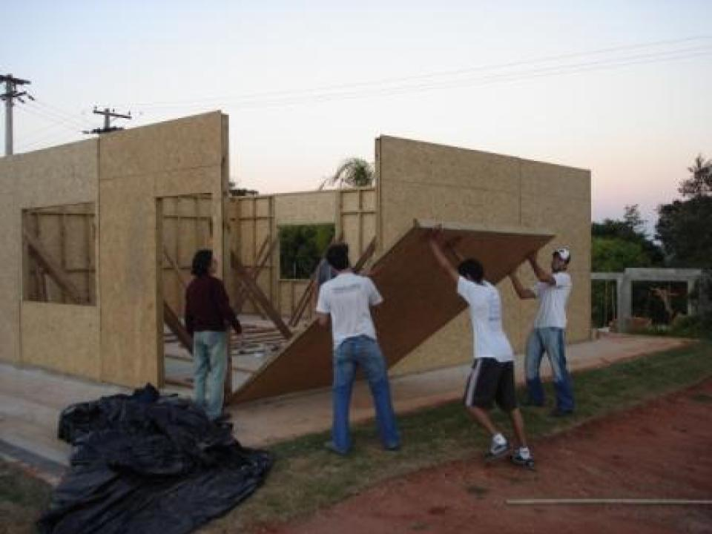
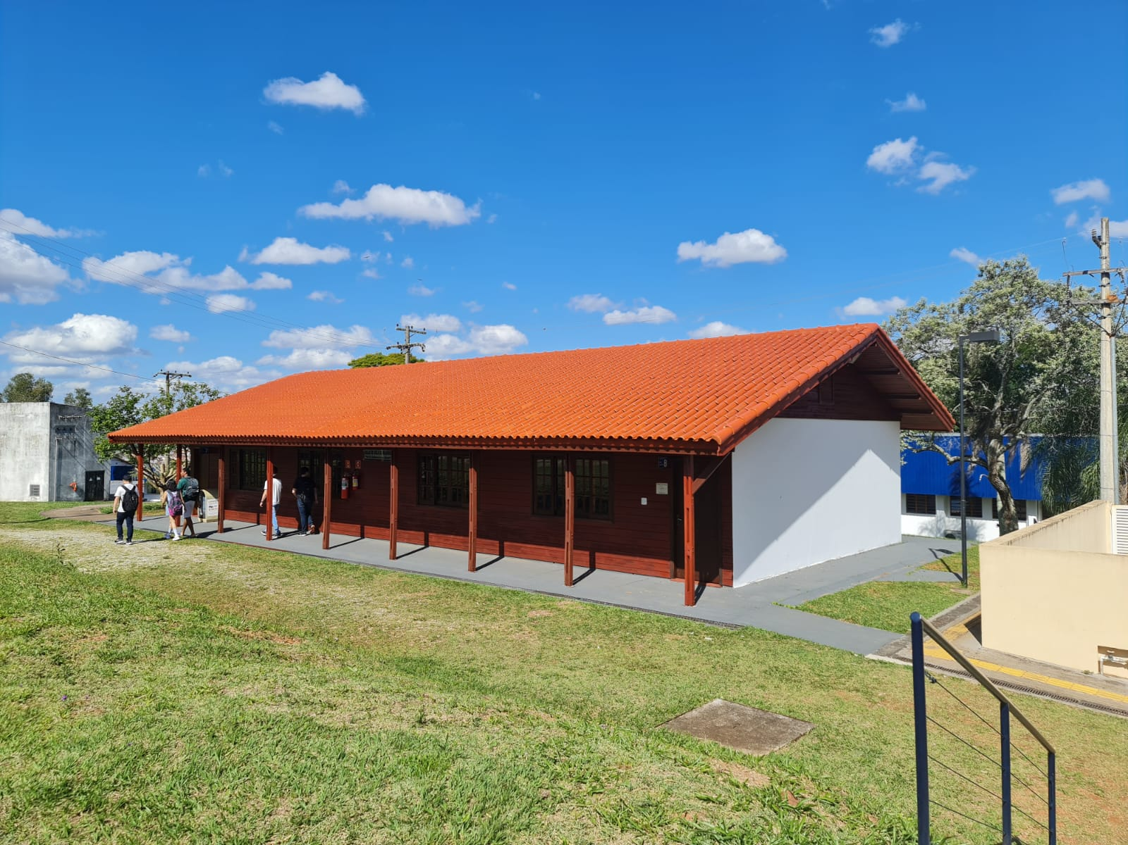
Normas Técnicas e Nomenclatura Aplicadas ao Wood Frame

Slide 2
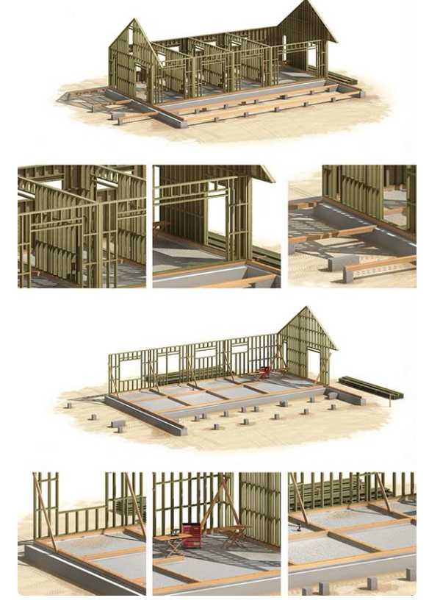
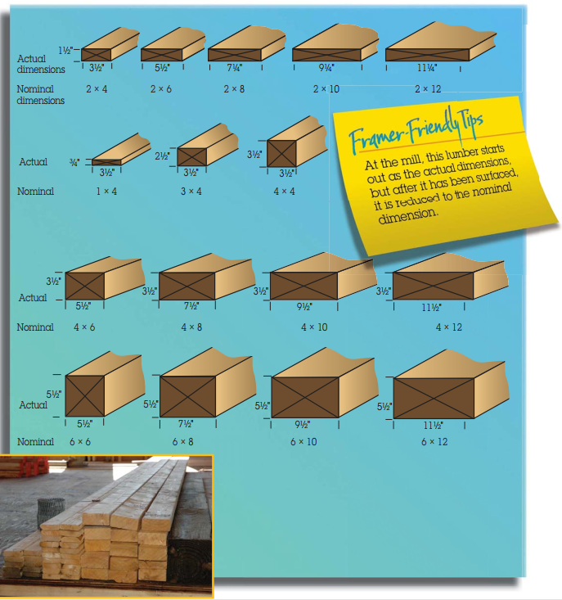
ABNT 16936 -> 38mm * 89 mm

Slide 3
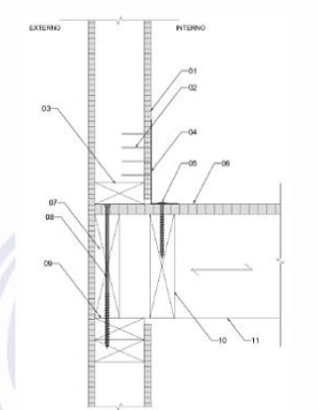
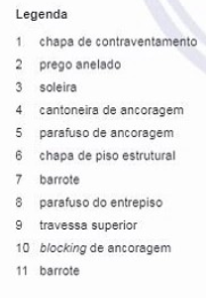
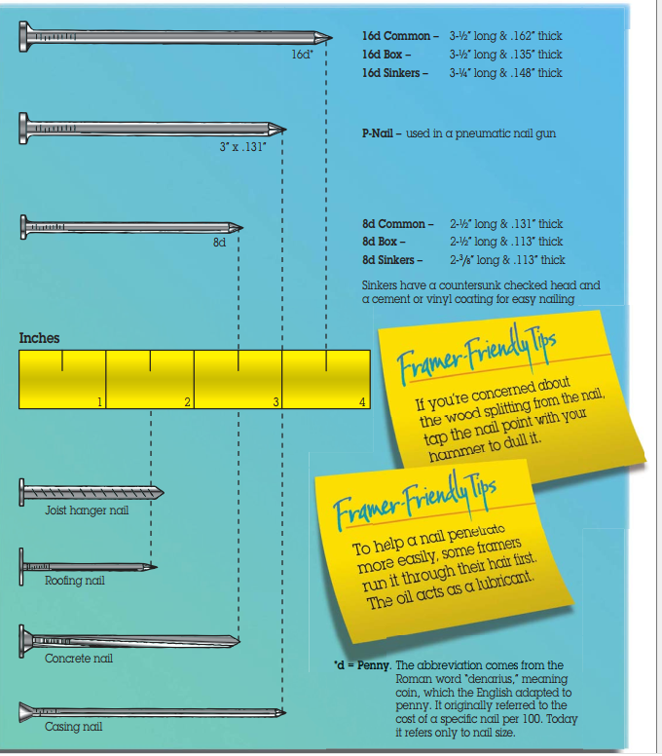

Slide 4
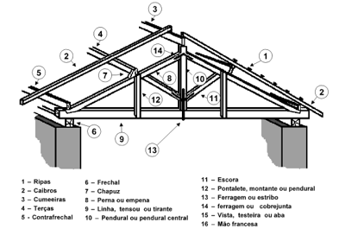
NOMENCLATURA

Slide 5
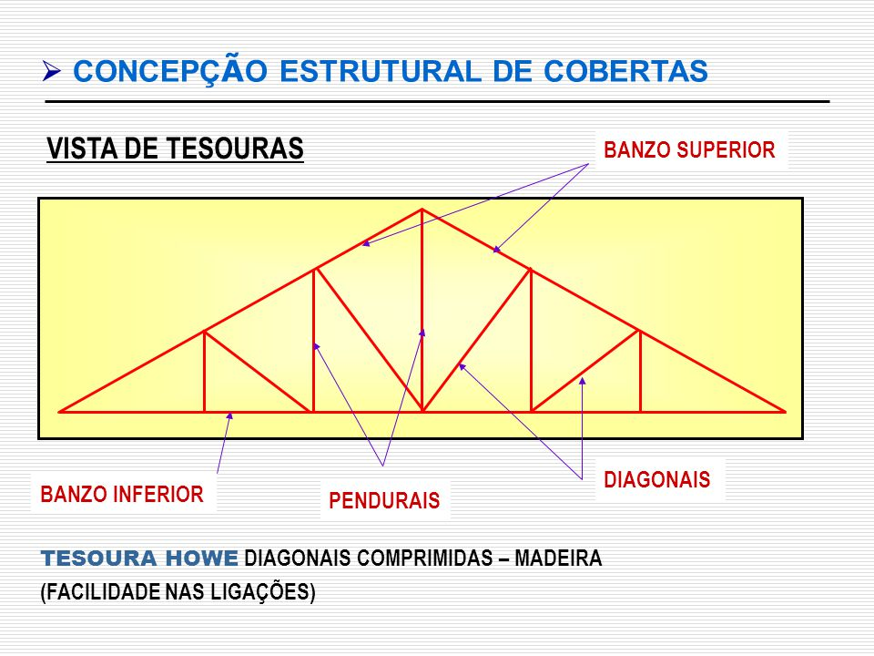

Slide 6
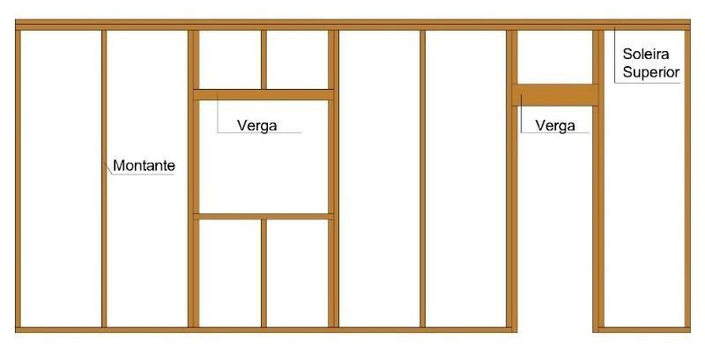

Slide 7
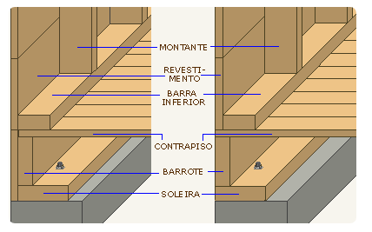
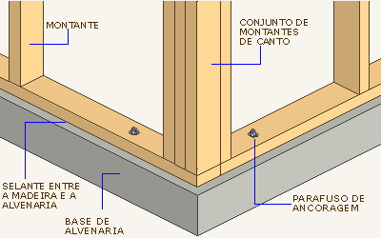

Slide 8
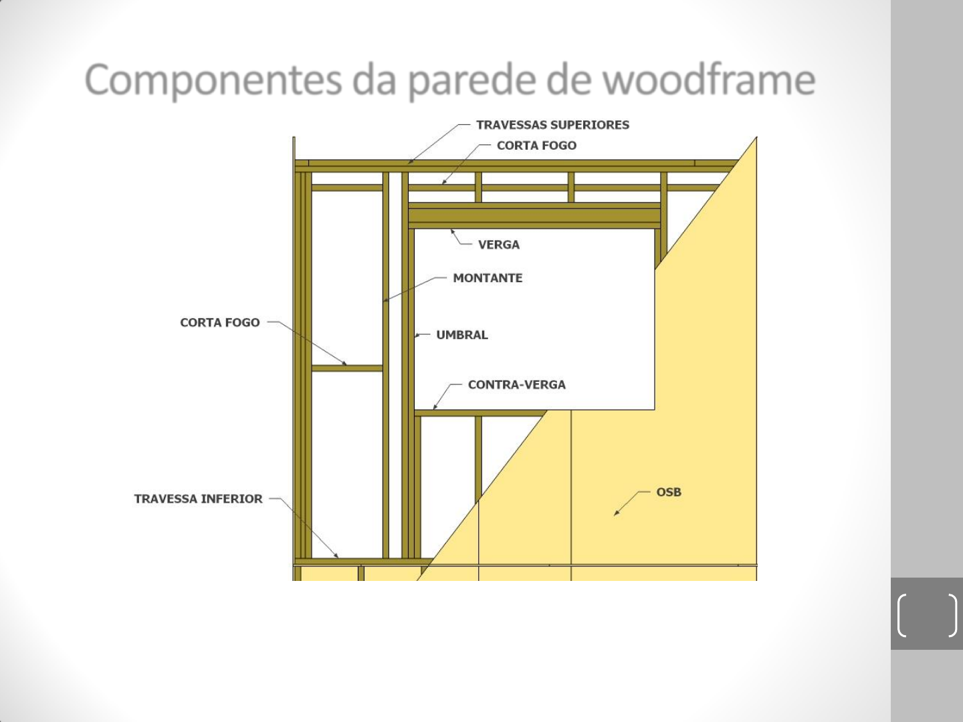

Slide 9
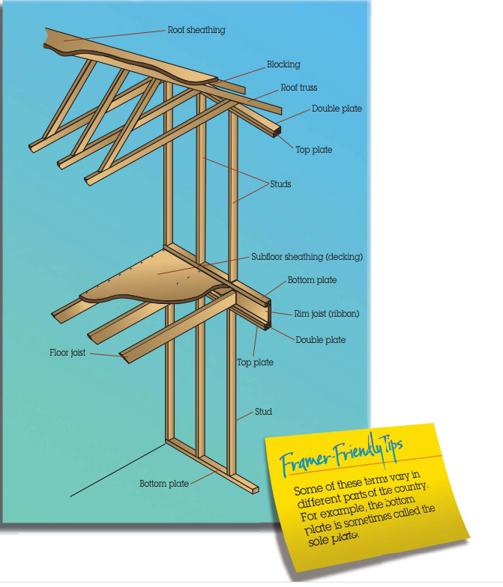
Viga de Bordo (Rim Joist)
Função do Rim Joist
✔️ Conectar e travar os Joists (barrotes), impedindo movimentação lateral.
✔️ Distribuir cargas uniformemente para as vigas e paredes estruturais.
✔️ Fornecer suporte para fixação de revestimentos externos (painéis, OSB, siding).
✔️ Melhorar a rigidez do sistema de piso e evitar torção dos barrotes.

Slide 10
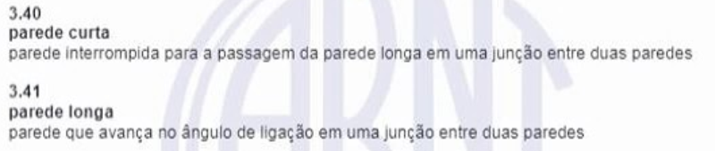
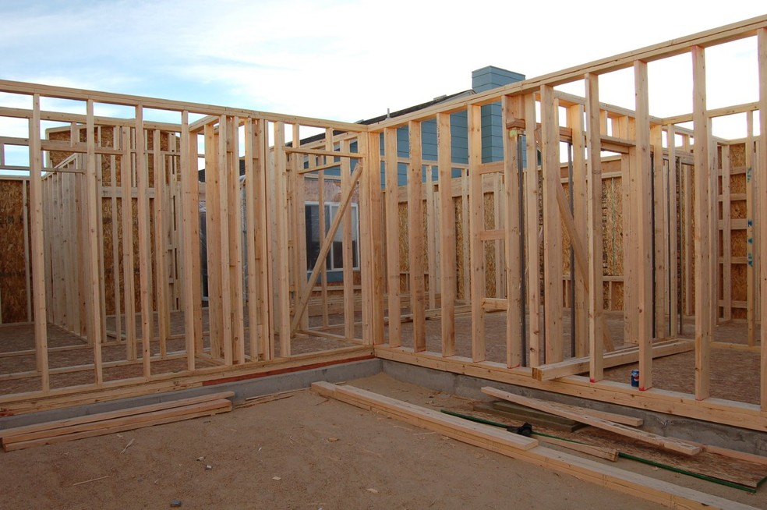

Slide 11
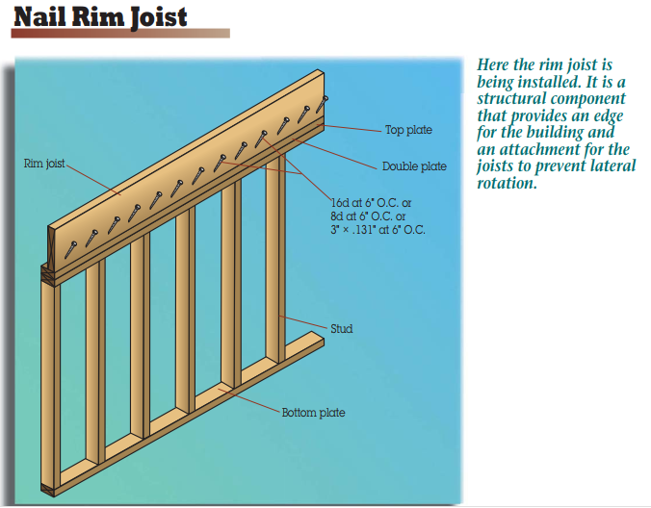

Slide 12
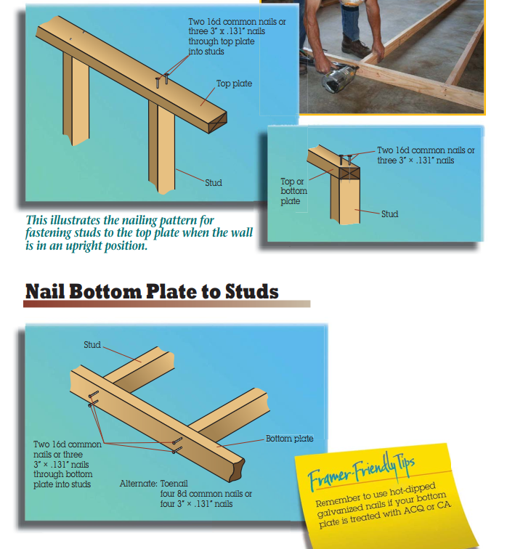

Slide 13
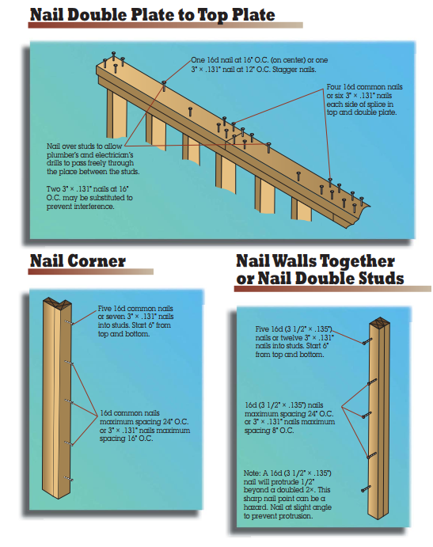

Slide 14
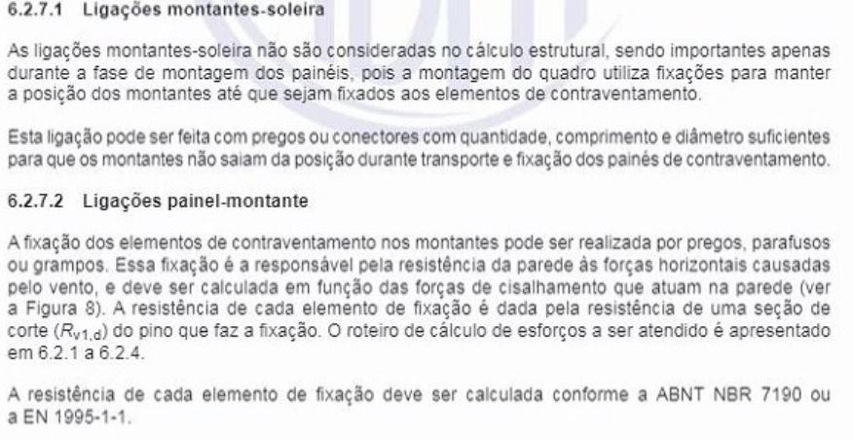
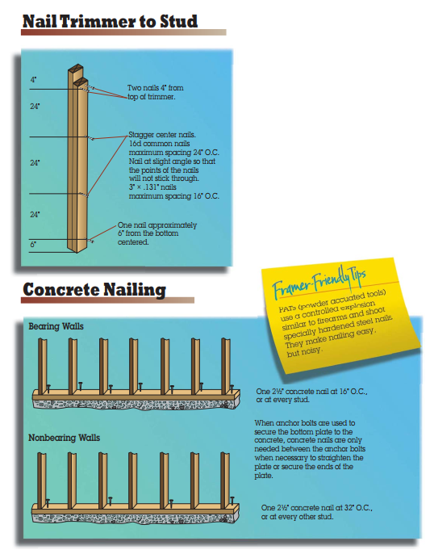

Slide 15
Normas Técnicas
ABNT NBR 7190:2022 – Projeto de Estruturas de Madeira
ABNT NBR 16936 – Sistemas Construtivos Wood Frame – Requisitos e Diretrizes
ABNT NBR 8681 – Ações e Segurança nas Estruturas (cargas permanentes e variáveis no Wood Frame)
ABNT NBR 15220 – Desempenho térmico de edificações (aplicado ao Wood Frame)

Slide 16
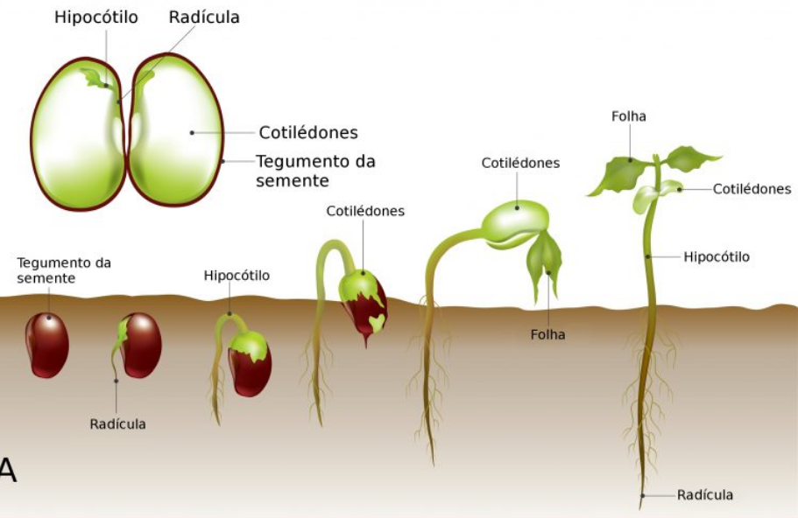


Slide 17
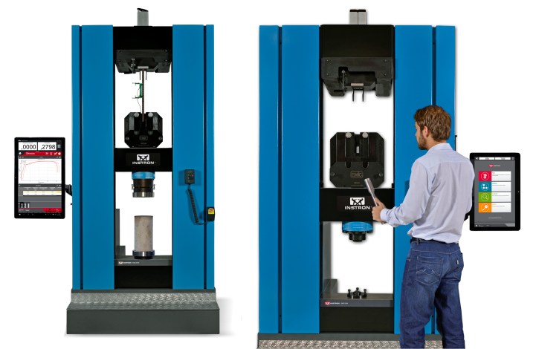
EMIC – Maquina de Ensaios Universal

Slide 18
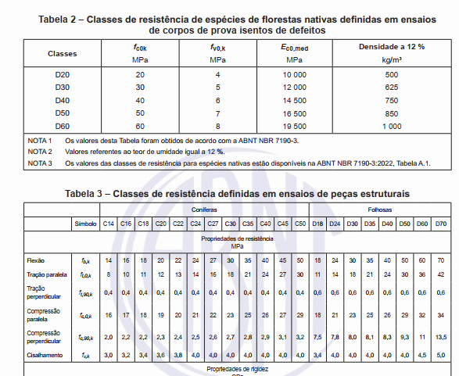

Slide 19
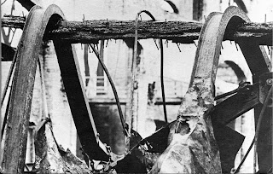
COMPOSIÇÃO PAREDE TRRF 30

Slide 20
🔥 O que é o TRRF?
O TRRF (Tempo Requerido de Resistência ao Fogo) é um parâmetro utilizado em normas de segurança contra incêndios para indicar o tempo mínimo que um elemento estrutural (como paredes, pisos, vigas e lajes) deve resistir ao fogo sem perder suas funções de estabilidade, estanqueidade e isolamento térmico.
⏳ O que significa TRRF de 30 minutos?
Quando um elemento estrutural tem TRRF de 30 minutos, isso quer dizer que ele pode suportar o fogo por pelo menos 30 minutos antes de comprometer sua integridade estrutural, permitindo tempo para evacuação e controle do incêndio.

Slide 21
📜 Aplicação em Normas
O TRRF é definido por normas como:
ABNT NBR 14432 – Exigências de resistência ao fogo de elementos estruturais
ABNT NBR 7190 – Projeto de estruturas de madeira
ABNT NBR 15220 – Desempenho térmico de edificações

Slide 22
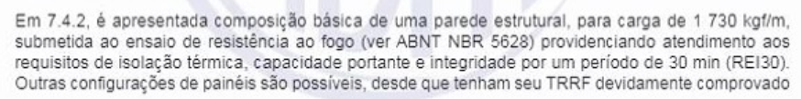

Slide 23
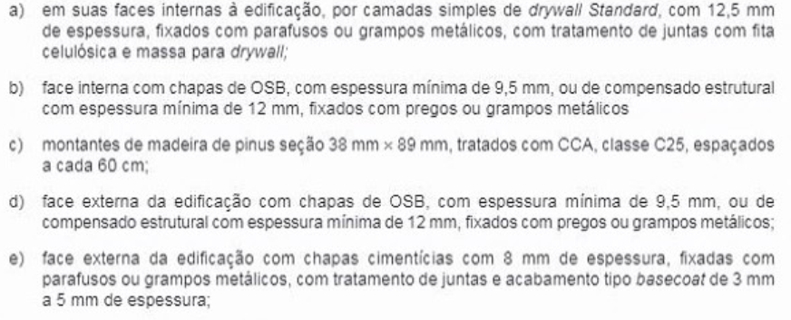
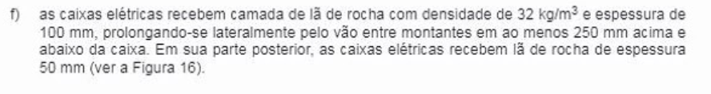

Slide 24
